Slide 1
Геометрическая оптика

Slide 2
2.1 Оптика. История изучения законов геометрической оптики.
2.2 Распространение света. Отражение света. Получение изображения в зеркалах.
2.3 Преломление света. Полное внутреннее отражение.
2.4 Линзы. Построение изображения в линзах.

Slide 3
1 вопрос

Slide 4
Оптика - это раздел физики, рассматривающий явления, связанные с распространением электромагнитных волн видимого, инфракрасного и ультрафиолетового диапазонов спектра.
Оптика
Классическая оптика
Квантовая оптика
Геометрическая оптика
Волновая оптика

Slide 5
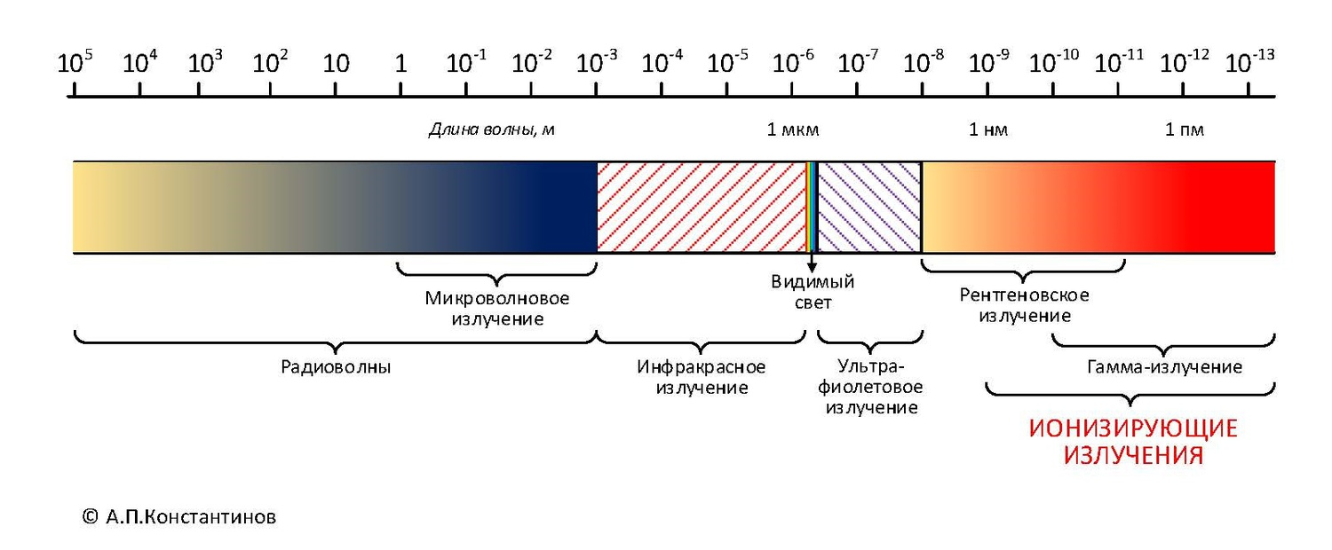

Излучение оптического диапазона
760нм
400нм
Видимое излучение (свет)- это электромагнитное излучение воспринимаемое человеческим глазом.

Slide 6
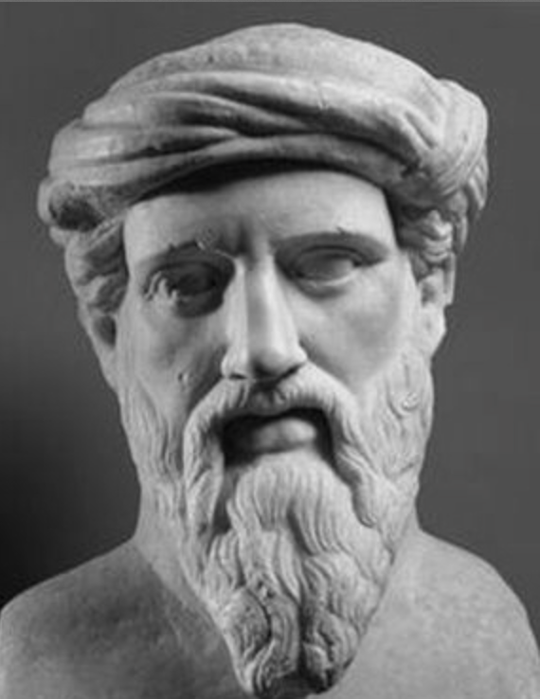
Развитие представлений о природе света
Пифагор
Два с половиной тысячелетия тому назад Пифагор выдвинул гипотезу о том, что предметы испускают мельчайшие частицы, которые попадают в глаз и поэтому человек различает окру­жающий его мир.
Эта гипотеза, просуществовавшая много веков, но была существенно видоизменена И.Ньютоном.

Slide 7
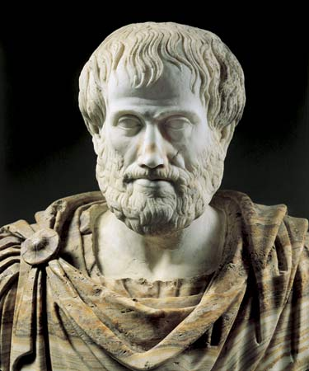
Аристотель
Аристотель установил основные законы оптических явлений:
прямолинейное распространение света
отражение световых лучей от зеркальных поверхностей,
преломление лучей на границе прозрачных сред.

Slide 8
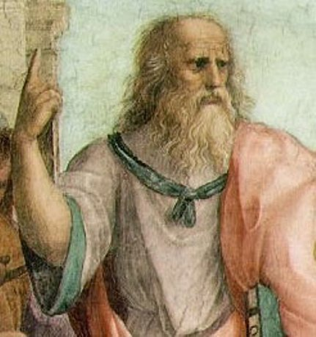
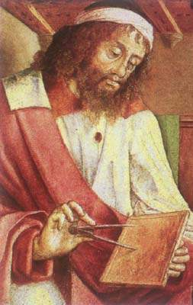
Платон и Евклид
Одна из первых теорий света – теория зрительных лучей – была выдвинута греческим философом Платоном около 400 г. до н. э. Данная теория предполагала, что из глаза исходят лучи, которые, встречаясь с предметами, освещают их и создают видимость окружающего мира.
Взгляды Платона поддерживали многие ученые древности и, в частности, Евклид (3 в до н. э.), исходя из теории зрительных лучей, основал учение о прямолинейности распространения света, установил закон отражения.

Slide 9
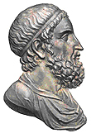
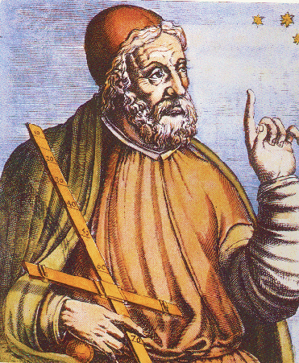
Герон
I Век н.э. В «Катоптрике» Герон обосновывает прямолинейность световых лучей бесконечно большой скоростью их распространения. Он приводит доказательство закона отражения, основанное на предположении о том, что путь, проходимый светом, должен быть наименьшим из всех возможных .
Птолемей
В первой половине II века Птолемей установил законы отражения света, причем почти в том виде, как они сейчас известны нам.
Птолемей получил значения углов падения и преломления луча света при переходе из воздуха в воду.

Slide 10
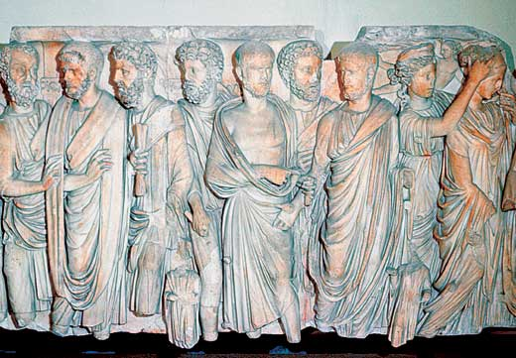
Древние греки положили начало разделу оптики, получившему позднее название геометрической.
– прямолинейность распространения света;
– явление отражения света и закон отражения;
– явление преломления света;
– фокусирующее действие вогнутого зеркала.

Slide 11
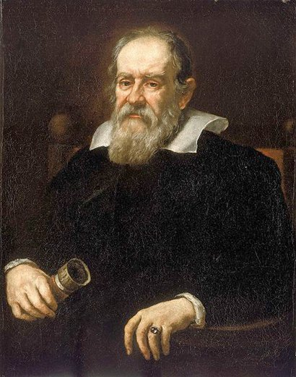
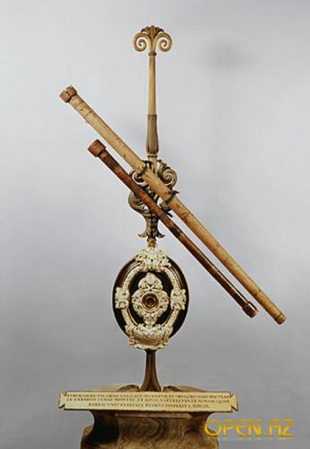
Галилей
В июле 1609 Галилей построил свою первую подзорную трубу – оптическую систему, состоящую из выпуклой и вогнутой линз, – и начал систематические астрономические наблюдения.
Прежде всего он направил свой телескоп на самое крупное тело ночного неба — Луну. Наблюдая ее, Галилей сделал ряд удивительных открытий. Оказалось, что поверхность Луны покрыта кратерами, трещинами и горами.
В 1611 году Галилей обнаружил 4 спутника, вращающихся вокруг планеты Юпитер.

Slide 12
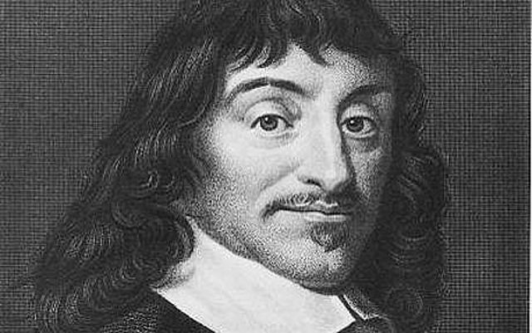
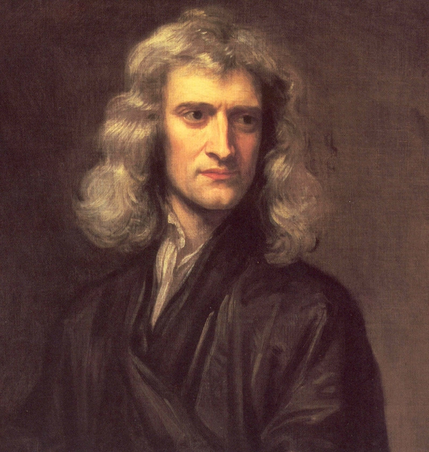
I. Рене Декарт,
Исаак Ньютон- корпускулярная теория света
И. Ньютон, взявшим за основу теории света его основное свойство — прямолинейность рас­пространения.
Свет, согласно этой модели, состоит из мельчайших частиц — корпускул.
И. Ньютон рассматривал прямолинейное распространение света как движе­ние по инерции.
Теория объясняла отражение света, которое рассматривалось как отра­жение упругих шаров при ударе о плоскость.

Slide 13
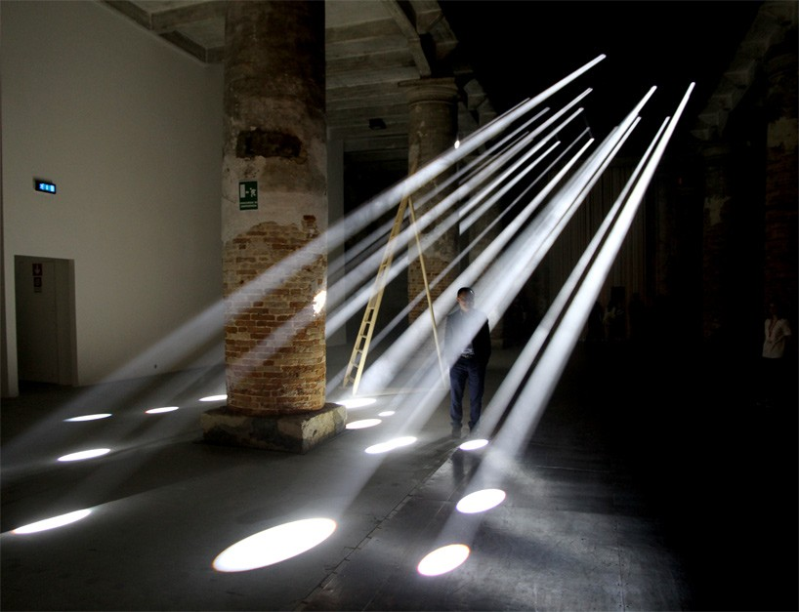
Геометрическая оптика(оптика луча)
Геометрическая оптика не занимается рассмотрением вопроса о природе света, а основывается лишь на эмпирических законах его распространения.
Световой луч - это воображаемая линия, вдоль которой переносится световая энергия.
Более наглядно, можно назвать световым лучом пучок света малого поперечного размера.
В однородной оптической среде световые лучи представляют собой прямые линии.

Slide 14
Геометрическая оптика(оптика луча)
Геометрическая оптика позволила объяснить явления:
искривление лучей в земной атмосфере
образование радуг
миражи
Геометрическая оптика позволяет изучать и определять закономерности и правила построения изображений.
Её методы широко используются при расчётах и конструировании разнообразных оптических приборов.
Вместе с тем в приближении геометрической оптики невозможно объяснить происхождение многих важных оптических эффектов, таких, например, как дифракция , интерференция и поляризация света.

Slide 15
Принцип Ферма
В середине 17в. французский ученый Пьер де Ферма выдвинул принцип, из которого вытекают все законы геометрической оптики.
Принцип Ферма:
Свет, идущий из одной точки пространства в другую, всегда распространяется по пути, требующему минимального времени.

Slide 16
2 вопрос

Slide 17
Распространение света
1. В однородной среде свет распространяется прямолинейно.
2. На границе двух сред свет меняет свое направление :
отражается
преломляется

Slide 18


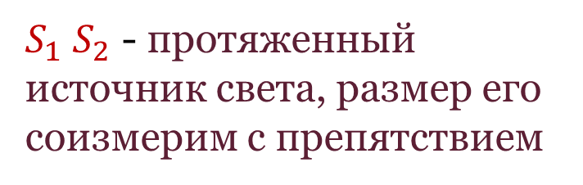
Закон прямолинейного распространения света
Доказательством является образование тени и полутени.
$$S_{1}$$
S
Тень
Тень
$$S_{2}$$
Полутень
S – точечный источник света
$S_{1}$ $S_{2}$ - протяженный источник света, размер его соизмерим с препятствием

Slide 19
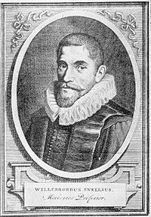


Отражение света
Отражение – это явление, при котором световой луч, подойдя к границе раздела двух сред, меняет свое направление и возвращается в первую среду.
Закон отражения света
(Снеллиус в 1736 г):
- Луч, падающий на поверхность, луч, отраженный от поверхности и перпендикуляр, восстановленный к точке падения луча лежат в одной плоскости;
-Угол падения равен углу отражения.
$$α$$
$$β$$

Slide 20
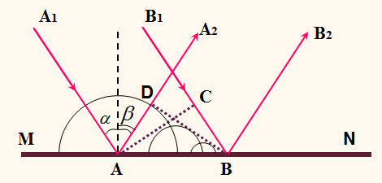
.
α = β

Slide 21
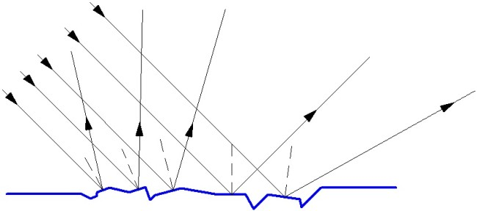
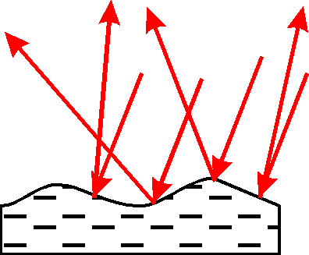
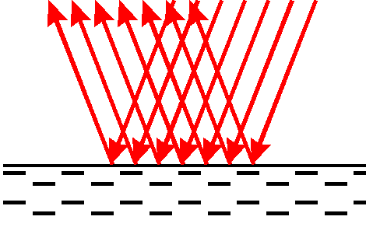
Отражение света
Рассеянное отражение (диффузное)
шероховатая поверхность
Зеркальное отражение
гладкая поверхность

Slide 22
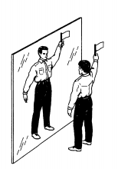
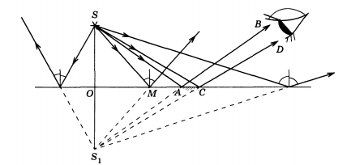
Плоское зеркало
Плоское зеркало − это тело с полированной или покрытой отражающим слоем (серебро, золото, алюминий и т. д.) поверхностью.
Изображение: прямое, мнимое, зеркальное, равное.
Археологи обнаружили первые небольшие зеркала из олова, золота и платины, относящиеся к эпохе Бронзы (IV век до н.э).
Современную историю зеркал отсчитывают с XIII века.

Slide 23

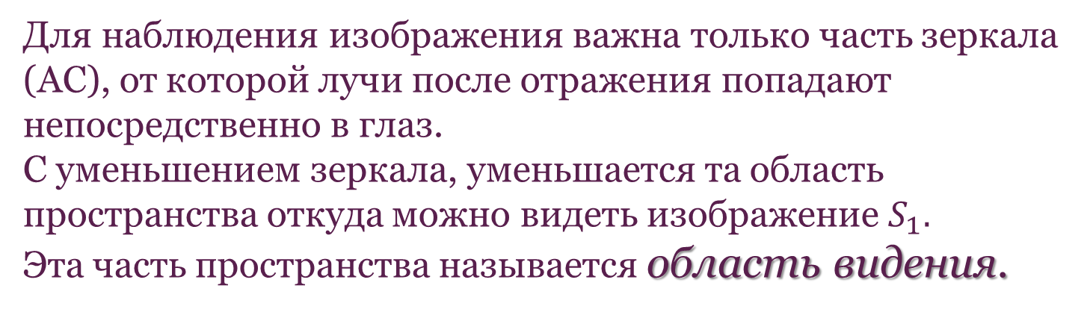
Для наблюдения изображения важна только часть зеркала (АС), от которой лучи после отражения попадают непосредственно в глаз.
С уменьшением зеркала, уменьшается та область пространства откуда можно видеть изображение $S_{1}.$
Эта часть пространства называется область видения.

Slide 24
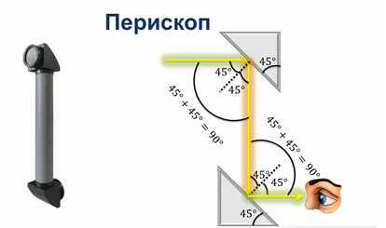

Slide 25
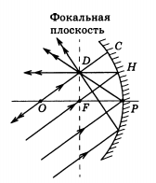
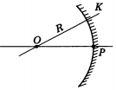
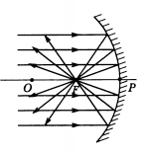
Сферическое зеркало
Сферическое зеркало − это зеркально отражающая поверхность тела , имеющую форму сферического сегмента.
О - оптический центр зеркала. Центр сферы, из которой вырезан сегмент.
P - полюс зеркала. Вершина сферического сегмента.
OP – главная оптическая ось.
OK – побочная оптическая ось.
F – главный фокус.
FD – фокальная плоскость.

Slide 26
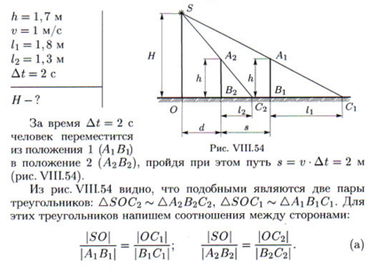
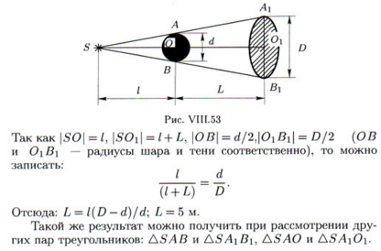
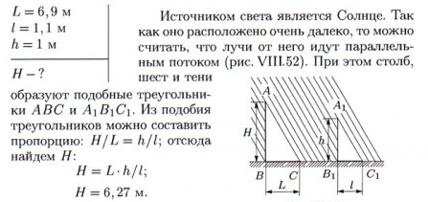
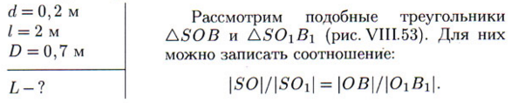
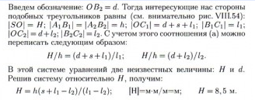

Телеграфный столб, освещенный Солнцем, отбрасывает тень длиной 6,9 м, а вертикальный шест высотой 1 м дает тень 1,1м. Какова высота телеграфного столба?
Шар диаметром 20см находится на расстоянии 2м от лампочки. На каком расстоянии надо расположить шар от экрана, чтобы диаметр тени был 70см?
Человек ростом 170 идет со скоростью 1м/с по направлению к уличному фонарю. В некоторой момент времени длина тени длина тени человека была 180 см, а через 2с длина тени стала 130см. На какой высоте висит фонарь?
Требуется осветить дно колодца, направив на него солнечные лучи. Как надо расположить плоское зеркало ,если лучи Солнца падают под углом ${60}^{0}$ к земной поверхности?
Человек приближается к плоскому зеркалу со скоростью 1,2м/с. Со какой скоростью он движется к своему изображению?

Slide 27
3 вопрос

Slide 28
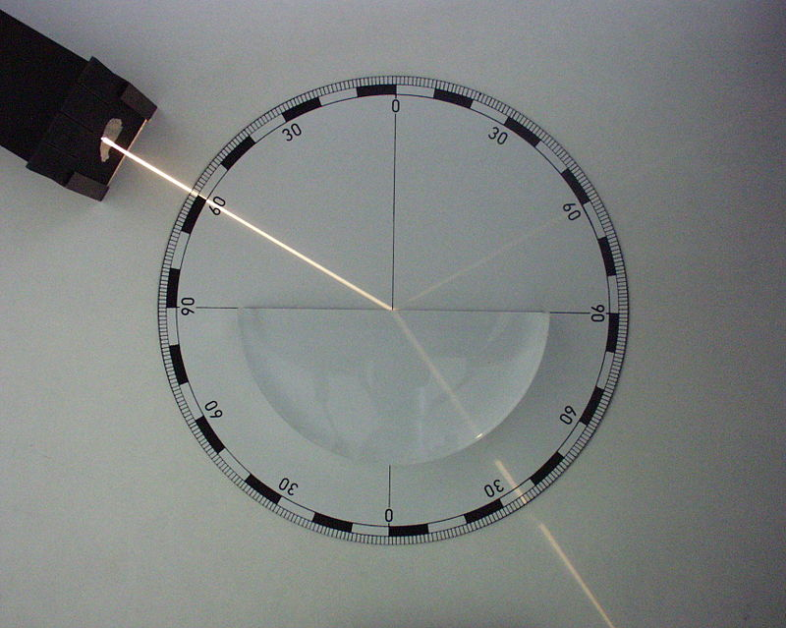
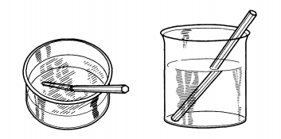
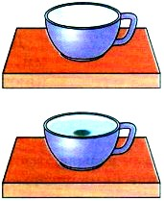
Преломление света
Преломление- это явление, при котором световой луч, подойдя к границе раздела двух сред, проходит во вторую среду и может изменить свое направление.

Slide 29
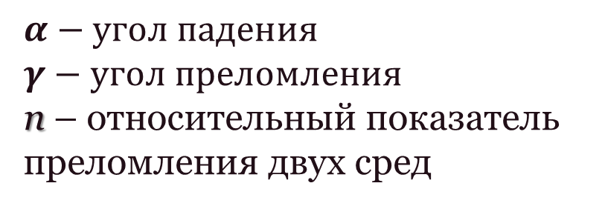
Преломление света
Закон преломления света:
луч падающий на поверхность, луч преломленный и перпендикуляр, восставленный в точке падения лежат в одной плоскости;
отношения синуса угла падения к синусу угла преломления есть величина постоянная для данных двух сред.
$α−угол падения$
$γ−угол преломления$
n – относительный показатель преломления двух сред

Slide 30
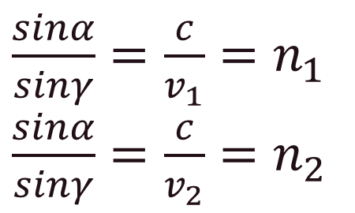
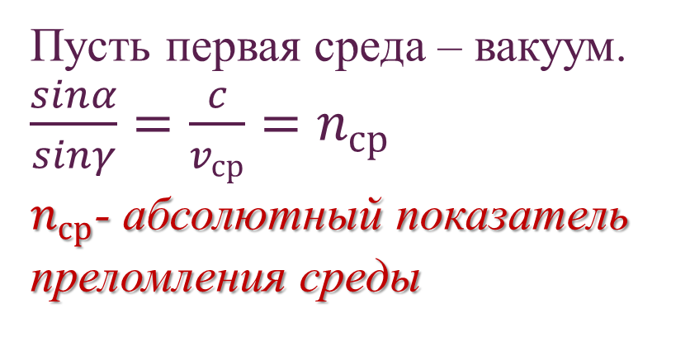
Преломление света
А1
1
Пусть первая среда – вакуум.
$\frac{sinα}{sinγ}=\frac{c}{v_{ср}}=n_{ср}$
$n_{ср}$- абсолютный показатель преломления среды
М
N
А
2
А2
$\frac{sinα}{sinγ}=\frac{c}{v_{1}}=n_{1}$
$\frac{sinα}{sinγ}=\frac{c}{v_{2}}=n_{2}$

Slide 31
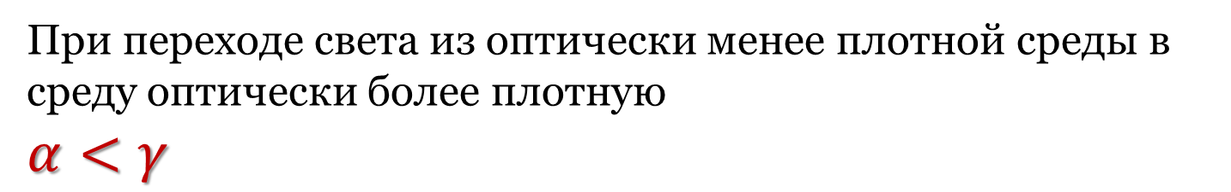
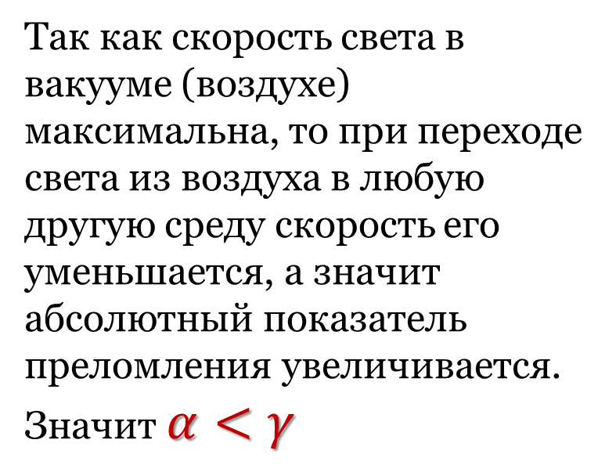

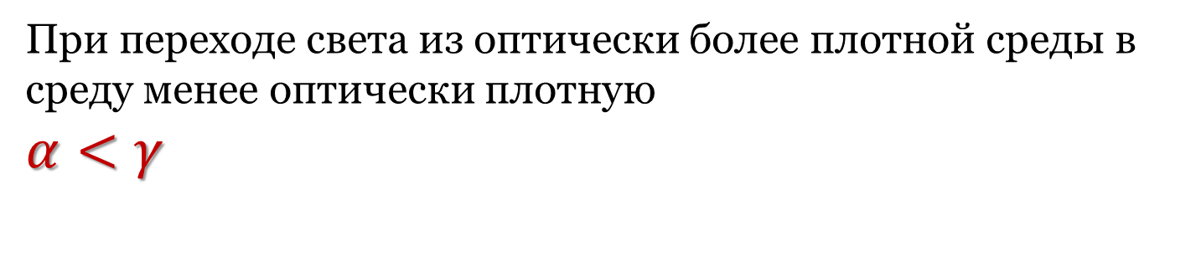
Так как скорость света в вакууме (воздухе) максимальна, то при переходе света из воздуха в любую другую среду скорость его уменьшается, а значит абсолютный показатель преломления увеличивается.
Значит $α<γ$
А1
1
М
N
А
2
А2
При переходе света из оптически менее плотной среды в среду оптически более плотную
$$α>γ$$
При переходе света из оптически более плотной среды в среду менее оптически плотную
$α<γ$

Slide 32

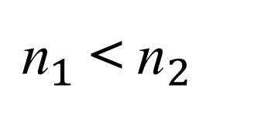

Прохождение луча света через призму
Если вещество призмы более плотное чем окружающая среда, то луч света, пройдя сквозь призму отклоняется к ее основанию.
$${\text{n}}_{1}$$
$${\text{n}}_{2}$$
- преломляющий угол призмы
${\text{n}}_{1}$< ${\text{n}}_{2}$
- угол отклонения

Slide 33

Преломление света

Slide 34
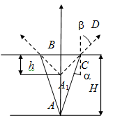
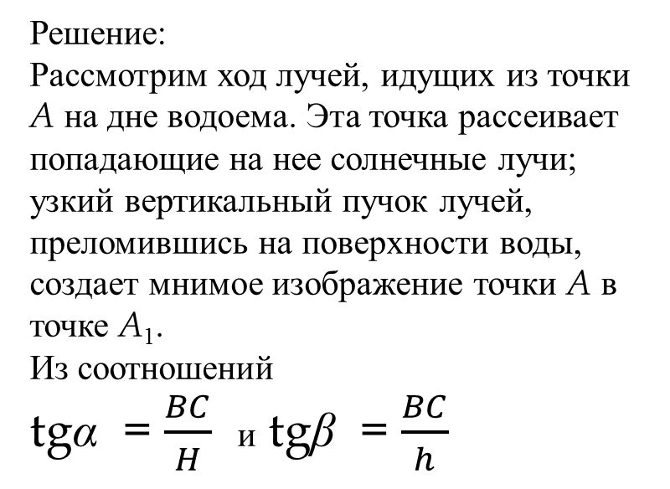
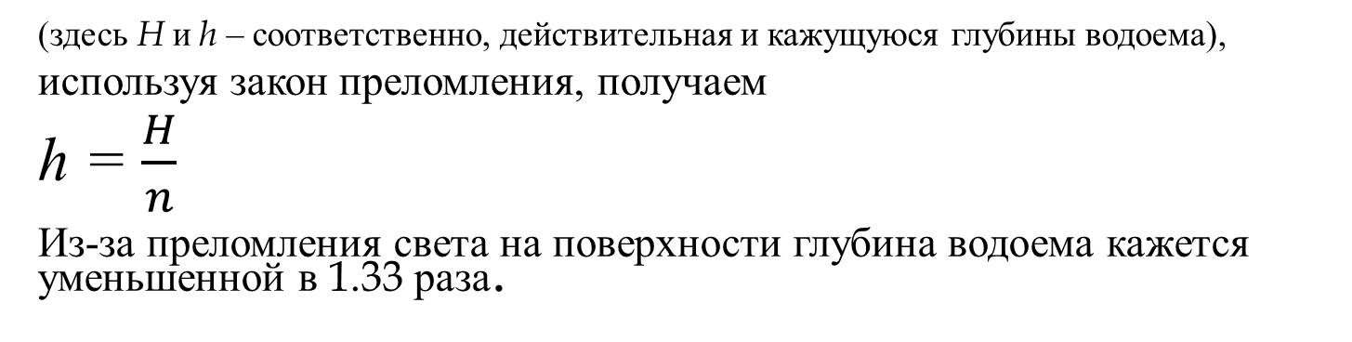
Если смотреть сверху на неглубокий водоем с чистой водой, глубина водоема кажется меньшей, чем она есть на самом деле. Во сколько раз?
Решение:
Рассмотрим ход лучей, идущих из точки A на дне водоема. Эта точка рассеивает попадающие на нее солнечные лучи; узкий вертикальный пучок лучей, преломившись на поверхности воды, создает мнимое изображение точки A в точке A₁.
Из соотношений
tgα = $\frac{BC}{H}$ и tgβ = $\frac{BC}{h}$
(здесь H и h – соответственно, действительная и кажущуюся глубины водоема), используя закон преломления, получаем
h = $\frac{H}{n}$
Из-за преломления света на поверхности глубина водоема кажется уменьшенной в 1.33 раза.

Slide 35
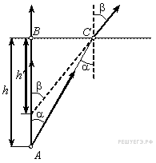
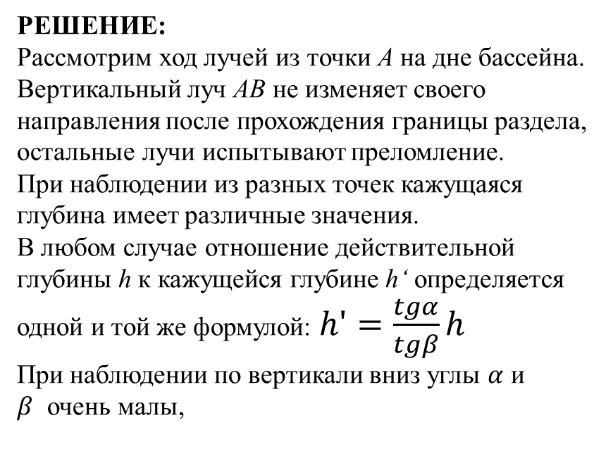
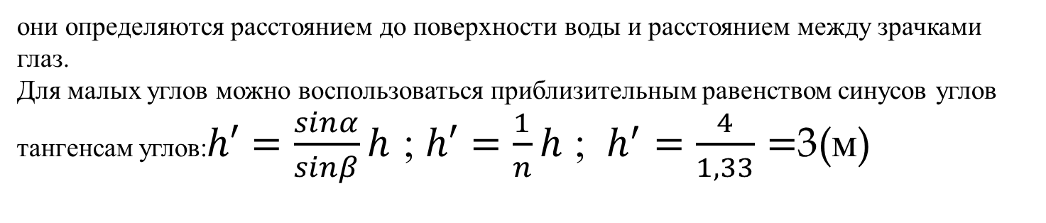
№ 1. Бассейн глубиной 4 м заполнен водой, относительный показатель преломления на границе воздух-вода 1,33. Какой кажется глубина бассейна наблюдателю, смотрящему в воду вертикально вниз?
РЕШЕНИЕ:
Рассмотрим ход лучей из точки А на дне бассейна. Вертикальный луч АВ не изменяет своего направления после прохождения границы раздела, остальные лучи испытывают преломление.
При наблюдении из разных точек кажущаяся глубина имеет различные значения.
В любом случае отношение действительной глубины h к кажущейся глубине h‘ определяется одной и той же формулой: $h′=\frac{tgα}{tgβ}h$
При наблюдении по вертикали вниз углы $α$ и $β$ очень малы,
они определяются расстоянием до поверхности воды и расстоянием между зрачками глаз.
Для малых углов можно воспользоваться приблизительным равенством синусов углов тангенсам углов:$h′=\frac{sinα}{sinβ}h$ ; $h′=\frac{1}{n}h$ ; $h^{′}=\frac{4}{1,33}=$3(м)

Slide 36
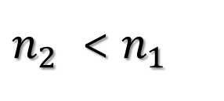

Полное внутреннее отражение
Явление полного отражения наблюдается при переходе света из оптически более плотной среды в менее плотную.
$n_{2 }$< $n_{1 }$
М
N
$$n_{1 }$$
- предельный угол полного отражения

Slide 37

Полное отражение

Slide 38


Полное отражение
n2<n1
М
N
n1
Для воды $α_{0}$ = arcsin $\frac{\text{1}}{\text{1,33}}$ ≈ 4${\text{8,8}}^{0}$
$α_{0} −$предельный угол полного отражения

Slide 39


Важнейшим техническим применением полного внутреннего отражения является волоконная оптика.
Световые лучи, запущенные внутрь оптоволоконного кабеля (световода) почти параллельно его оси, падают на поверхность под большими углами и целиком, без потери энергии отражаются назад внутрь кабеля.
Применение:
Связь. Модулируя световой пучок, идущий по световоду, можно по нему на значительные расстояния пере­давать информацию — речь, музыку, изображения,
Медицина(эндоскопия)

Slide 40


Slide 41



Slide 42

Обратимость световых лучей
Принцип обратимости световых лучей.
Траектория луча не зависит от того, в прямом или обратном направлении распространяется луч.
Двигаясь в обратном направлении, луч пойдёт в точности по тому же пути, что и в прямом направлении.
Согласно принципу обратимости, при переходе из среды в воздух луч пойдёт по той же самой траектории, что и при соответствующем переходе из воздуха в среду.

Slide 43
4 вопрос

Slide 44




Линзы
Линза - прозрачное тело, ограниченное двумя сферическими поверхностями.
$${\text{R}}_{1}$$
$${\text{R}}_{2}$$
$${\text{R}}_{1}$$
$${\text{R}}_{2}$$
двояко-выпуклая линза
двояко-вогнутая линза
Тонкая линза – это линза, толщина которой во много раз меньше радиуса кривизны ее поверхностей.

Slide 45
ЛИНЗЫ ДЕЛЯТСЯ на:
двояковыпуклые,
плосковыпуклые,
двояковогнутые,
плосковогнутые,
выпукло-вогнутые,
вогнуто-выпуклые.
ПО ОПТИЧЕСКИМ СВОЙСТВАМ ЛИНЗЫ ДЕЛЯТСЯ НА СОБИРАЮЩИЕ И РАССЕИВАЮЩИЕ.

Slide 46
Линзы
Вещество из которого изготовлена линза плотнее окружающей среды.

Slide 47
ЛИНЗА НАЗЫВАЕТСЯ ТОНКОЙ, если ее вершины можно считать совпадающими, т.е. если толщина линзы мала по сравнению с радиусами кривизны ограничивающих поверхностей.
Прямая проходящая через центры кривизны поверхностей линзы, называется главной оптической осью.
Точка О - оптический центр линзы.

Slide 48
ОБЩАЯ ФОРМУЛА ЛИНЗЫ:

Slide 49
Линзы
Характеристики изображений в линзе:
  Действительное или мнимое
  Если в точке пересекаются сами преломлённые лучи, то изображение называется действительным.
  Если же в точке пересекаются не сами преломлённые лучи, а их продолжения, то изображение называется мнимым
  Прямое или обратное
  Увеличенное, уменьшенное или равное

Slide 50





Основные точки, оси и плоскости линзы
В
$${F_{1}}^{′}$$
А
$$F_{1}$$
О
$$F_{2}$$
A'
$${F_{2}}^{′}$$
В'
О – оптический центр линзы (проходя через него луч не преломляется).
AOA' – главная оптическая ось (проходит через оптический центр линзы, перпендикулярно плоскости линзы).
$F_{1},F_{2}$ - главные фокусы линзы
ВOВ' – побочная оптическая ось (проходит через оптический центр линзы, не перпендикулярно плоскости линзы).
${{F_{1}F}_{1}}^{′}$ и $F_{2}$ ${F_{2}}^{′}$ -фокальные плоскости

Slide 51





Главные фокусы линзы
$F_{1},F_{2}$- главные фокусы линзы
O$F_{1}$, O$F_{2}$ – фокусные расстояния
MN, $M_{1}N_{1}$ - фокальные плоскости линзы
$$M_{1}$$
M
$$F_{2}$$
O
$$F_{1}$$
$$N_{1}$$
N

Slide 52





Главные фокусы линзы
$F_{1},F_{2}$- главные мнимые фокусы линзы
O$F_{1}$, O$F_{2}$ – фокусные расстояния
MN, $M_{1}N_{1}$ - фокальные плоскости линзы
$$M_{1}$$
M
$$F_{1}$$
O
$$F_{2}$$
N
$$N_{1}$$

Slide 53

Побочные фокусы линзы
F$′$
F
F
F’

Slide 54
Построение изображения с помощью линзы
2
1
F
F
3
O
3
1
2
Для построения изображения предмета с помощью линзы используют три основных луча, ход которых после преломления известен:
Луч, падающий на линзу параллельно главной оптической оси, после преломления в линзе проходит через фокус.
Луч, проходящий через оптический центр линзы, не преломляется.
Луч, падающий на линзу через фокус, после преломления в линзе проходит параллельно главной оптической оси.

Slide 55
Построение изображения с помощью линзы
1. Собирающая линза. F < d< 2F
B'
A
F
F
B
A'
Изображение:
Действительное
Обратное
Увеличенное
Применение:
Проектор
Микроскоп

Slide 56
Построение изображения с помощью линзы
2. Собирающая линза. 2F <d
A
B'
F
F
B
A'
Изображение:
Действительное
Обратное
Уменьшенное
Применение:
Фотоаппарат
Телескоп

Slide 57
Построение изображения с помощью линзы
1. Собирающая линза. d< F
A'
A
F
F
B
B'
Изображение:
Мнимое
Прямое
Увеличенное
Применение:
Лупа

Slide 58
Построение изображения с помощью линзы
1. Рассеивающая линза. d - любое
A
A'
F
F
B'
B
Изображение:
Мнимое
Прямое
Уменьшенное

Slide 59

Построение изображения с помощью линзы
F$′$
F

Slide 60
Построение изображения с помощью линзы

Slide 61







Формула тонкой линзы
A
K
∆АОВ и ∆ $А^{′}$О$В^{′} −подобны$
$$\frac{АВ}{А^{′}В^{′}}=\frac{d}{f}$$
F
О
F
B'
B
d
f
A'
$$\frac{ОК}{А^{′}В^{′}}=\frac{F}{f−F}$$
∆КОF и ∆ $А^{′}$F$В^{′} −подобны$
ОК= АВ
$$\frac{АВ}{А^{′}В^{′}}=\frac{F}{f−F}$$
$$\frac{d}{f}=\frac{F}{f−F}$$
$$\frac{1}{F}=\frac{1}{d}+\frac{1}{f}$$
d f – d F =f F
Разделим на d f F

Slide 62
F – фокусное расстояние линзы
F
F
Оптическая сила линзы:
D>0 - линза собирающая
D<0 - линза рассеивающая

Slide 63
Линзы
Формула тонкой линзы:
h
H
F
F
d
f
- линза собирающая
- линза рассеивающая
Увеличение линзы:
- изображение действительное
- изображение мнимое

Slide 64

Дефекты зрения и их исправления с помощью очков

Slide 65

Дефекты зрения и их исправления с помощью очков
1. Близорукость

Slide 66

Дефекты зрения и их исправления с помощью очков
2. Дальнозоркость

Slide 67

Дефекты зрения и их исправления с помощью очков
3. Астигматизм

Slide 68

Микроскоп
Микроскоп содержит две собирающие линзы (или две системы таких линз) — объектив и окуляр. Запомнить это просто: объектив обращён к объекту, а окуляр — к глазу (к оку).
Рассматриваемый объект находится между фокусом и двойным фокусом объектива, так что объектив даёт увеличенное (действительное перевёрнутое) изображение объекта. Это изображение располагается в фокальной плоскости окуляра и затем рассматривается в окуляр как в лупу. В результате удаётся достичь итогового увеличения, гораздо большего 50.

Slide 69


Зрительные трубы
1. Труба Кеплера - окуляр является собирающей линзой.
Объектив даёт изображение удалённого объекта в своей фокальной плоскости (т.к. предмет удален на большое расстояние), а затем это изображение рассматривается в окуляр как в лупу. Таким образом, задняя фокальная плоскость объектива совпадает с передней фокальной плоскостью окуляра.

Slide 70

Зрительные трубы
2. Труба Галилея - окуляр является рассеивающей линзой.
Галилей изобрёл свой телескоп в 1609 году, и его астрономические открытия потрясли современников. Он обнаружил спутники Юпитера и фазы Венеры, разглядел лунный рельеф (горы, впадины, долины) и пятна на Солнце, а сплошной с виду Млечный Путь оказался скоплением звёзд.

Slide 71

Рефрактор — оптический телескоп, в котором для собирания света используется система линз, называемая объективом. Работа таких телескопов обусловлена явлением рефракции (преломления)
Пример: труба Галилея, труба Кеплера
Рефле́ктор — оптический телескоп, использующий в качестве светособирающего элемента зеркало. Первый рефлектор был построен Исааком Ньютоном в конце 1668 года. Это позволило избавиться от основного недостатка использовавшихся тогда телескопов-рефракторов — значительной хроматической аберрации.

